Slide 1

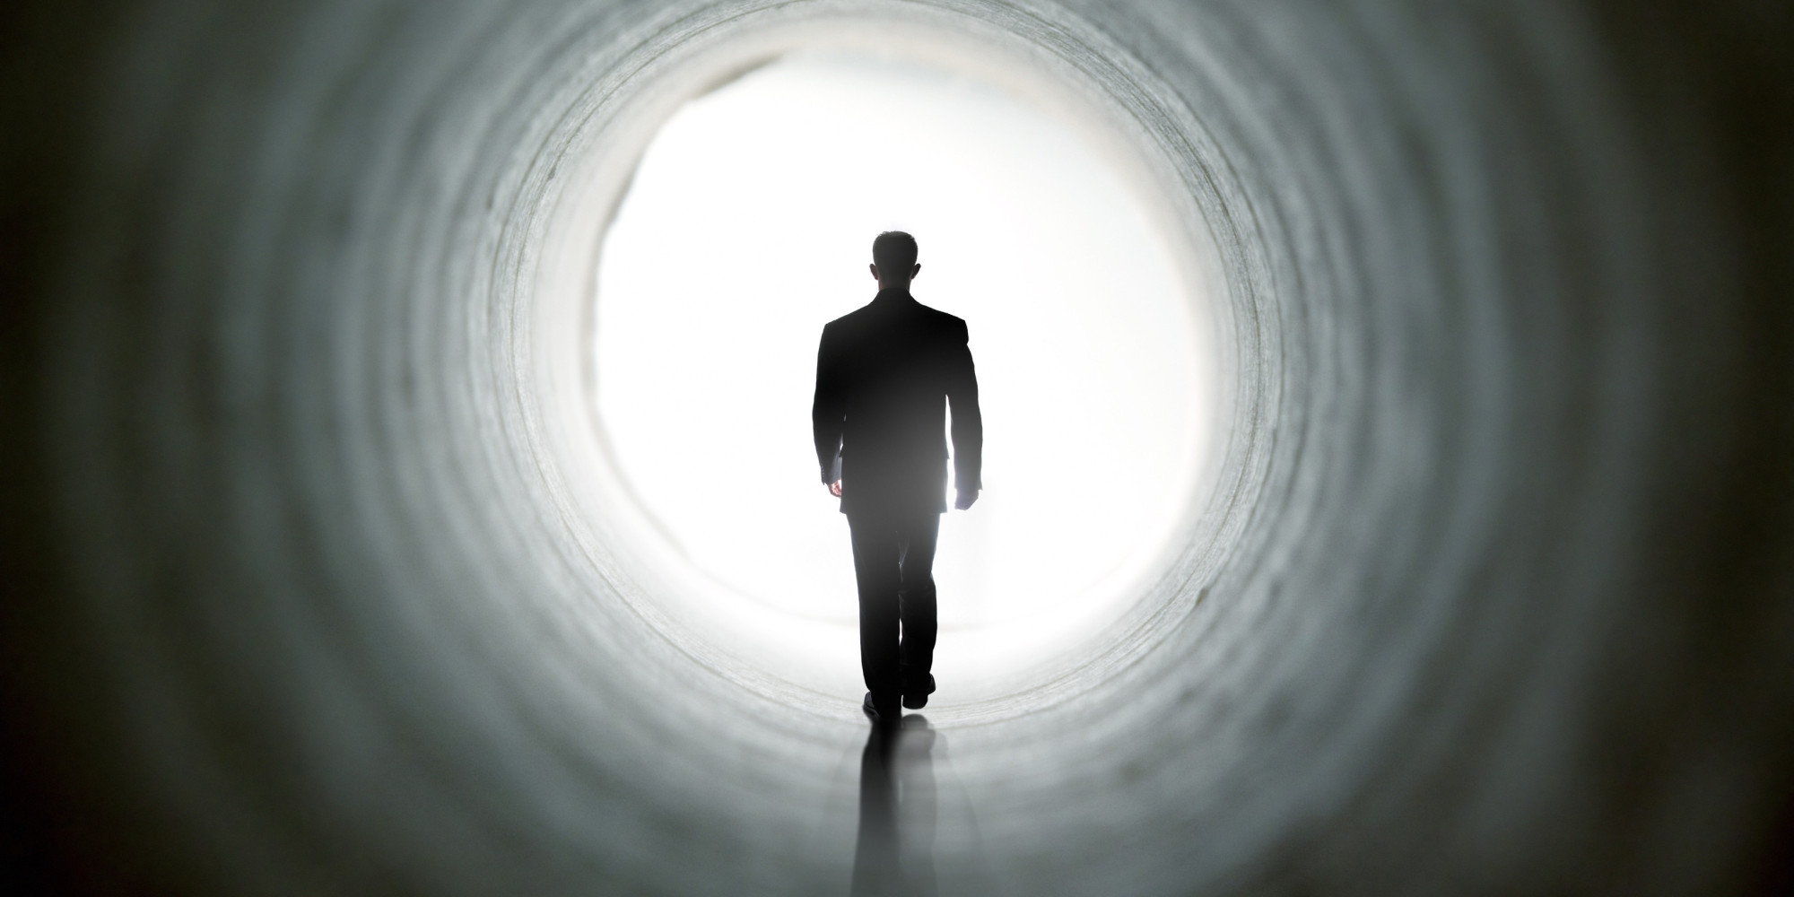
smrť

Slide 2
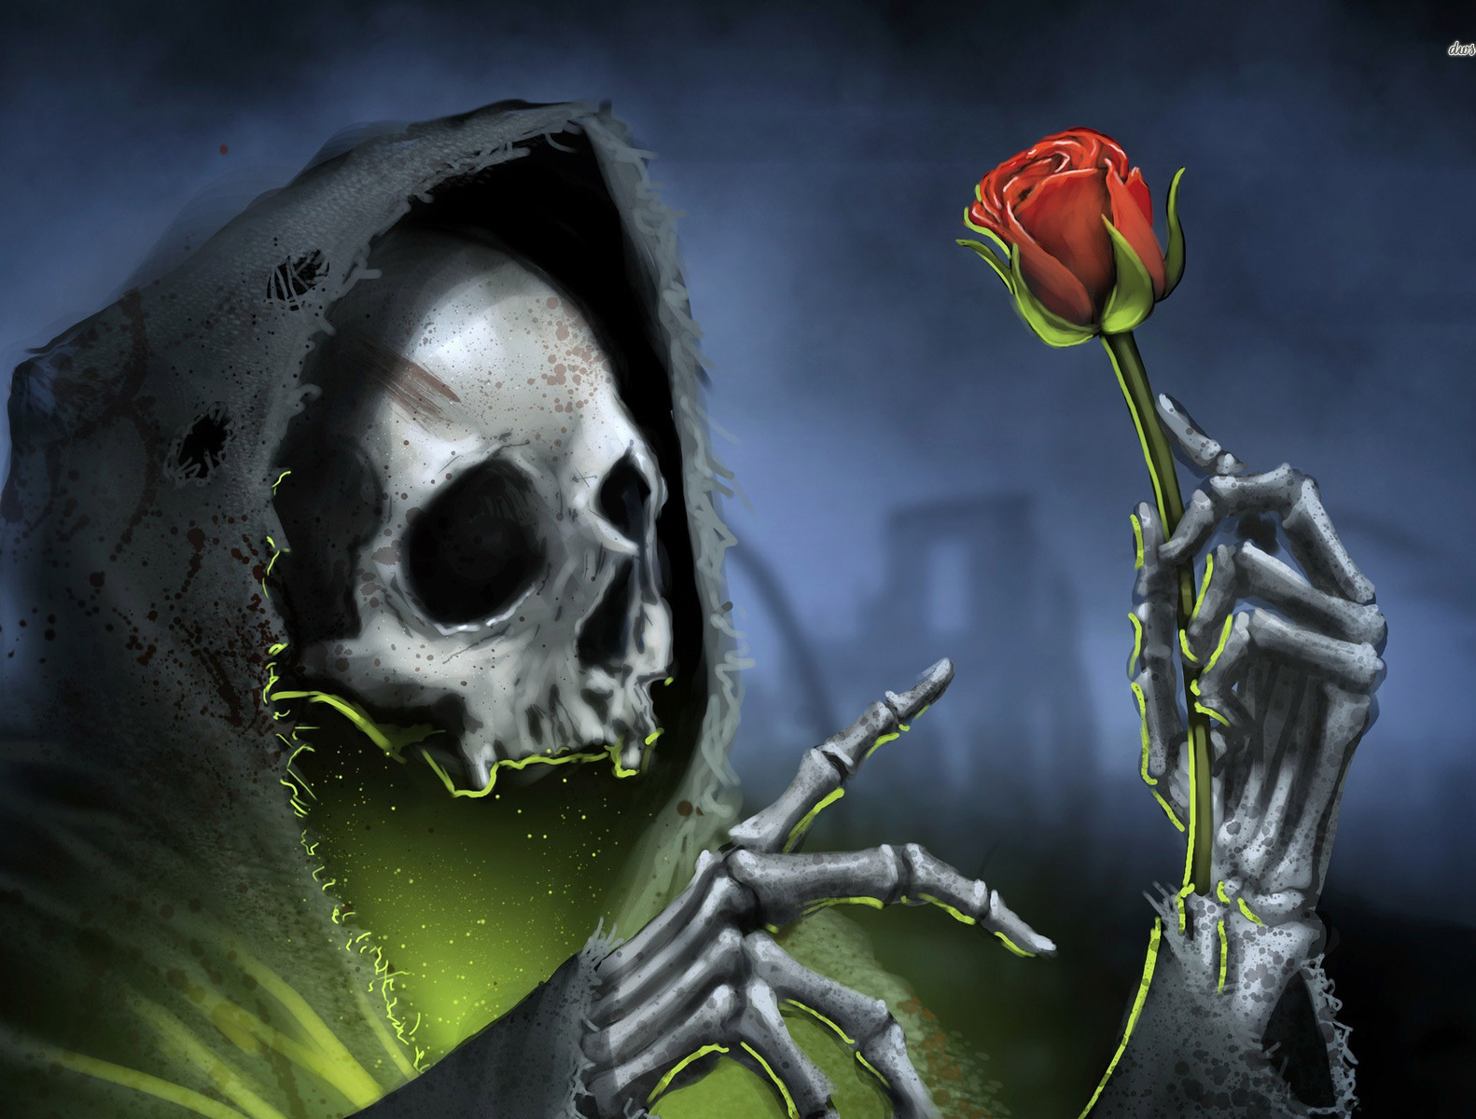
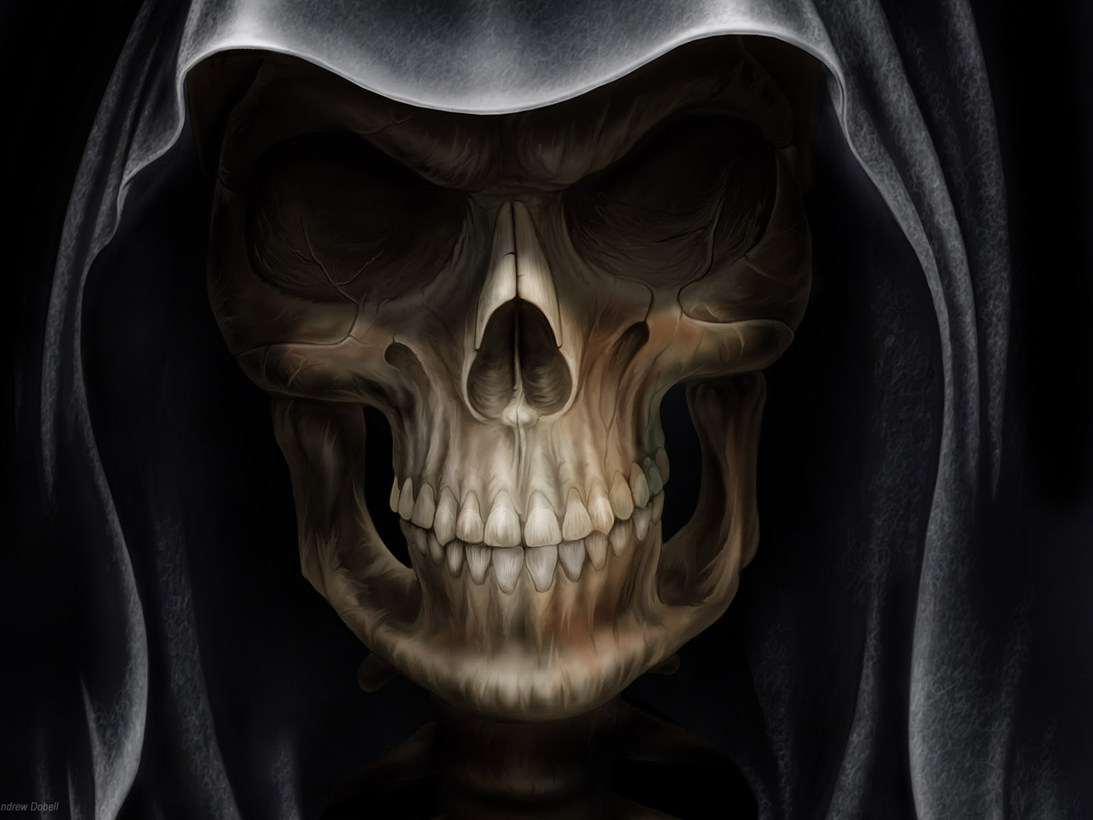
Všetko čo má začiatok musí mať aj svoj koniec

Slide 3
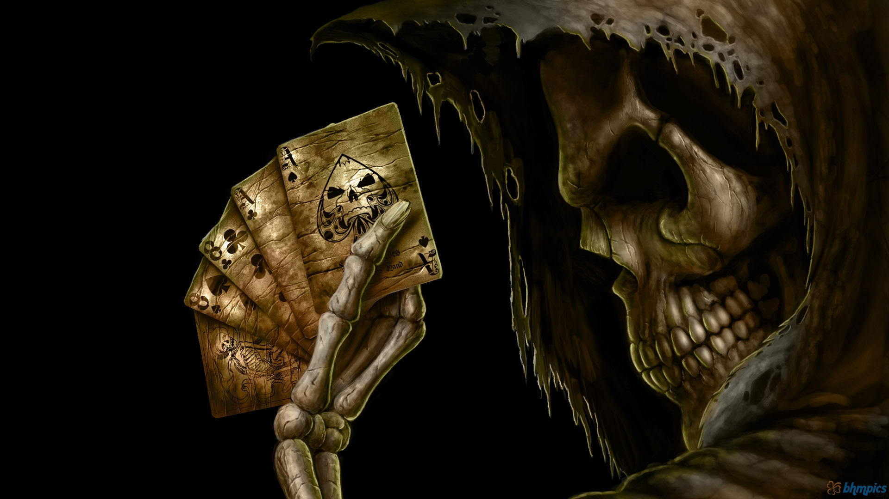
Viete Kedy príde smrť?

Slide 4
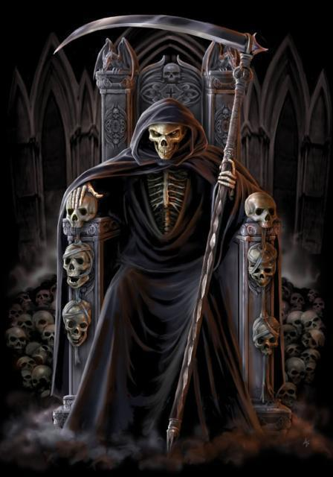
Čo je smrť?
Je to odmena, výplata, odplata za hriech.
„Lebo odmena za hriech je smrť”
  R 6,23

Slide 5
O akých druhoch smrti hovorí Biblia?
  Telesná
  Duchovná
  Večná

Slide 6
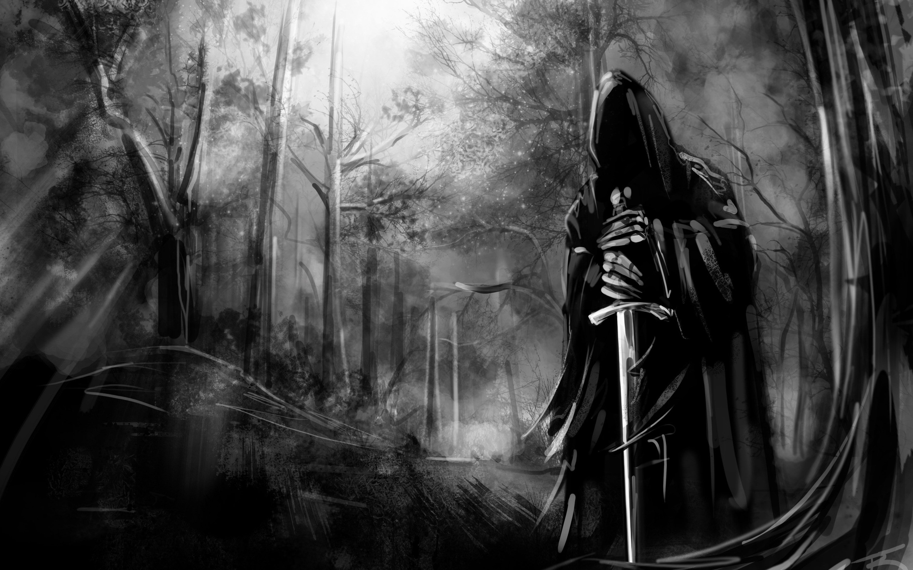
Akej smrti sa nám treba báť?
  Duchovnej
  Večnej

Slide 7
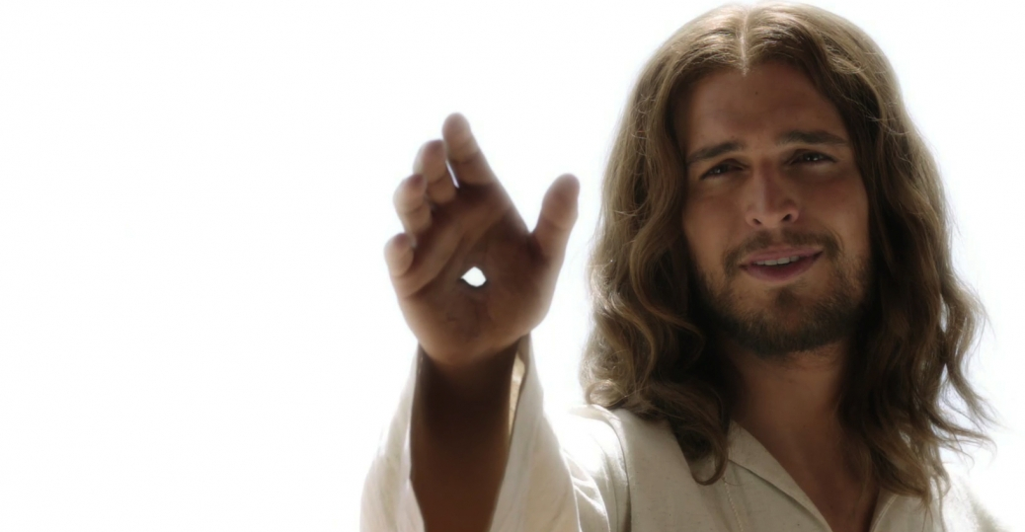
Kto porazil smrť?
Pán Ježiš

Slide 8
smrť

